Slide 1
肢体不自由者の自立の考え方
～私の経験から～
地域活動支援センターパソコン工房チャレンジ
所長 曲 圭子

Slide 2
今の生活のこと
皆さんは、「一人暮らし」や「自立」について、どのようなイメージを持たれていますか。
おそらく、皆さんは「普通の会社にサラリーマンとして勤めること」とか「買い物・洗濯、炊事等の身の回りのことを自分自身でしながら一人で生活していくこと」と思っているのではないでしょうか。
私も高校生のとき、「自分で働いて、掃除や炊事などの家事やお風呂・トイレなどの身の回りのことがすべてできないと一人暮らしや自立はできない」と勝手な解釈をしていました。

Slide 3
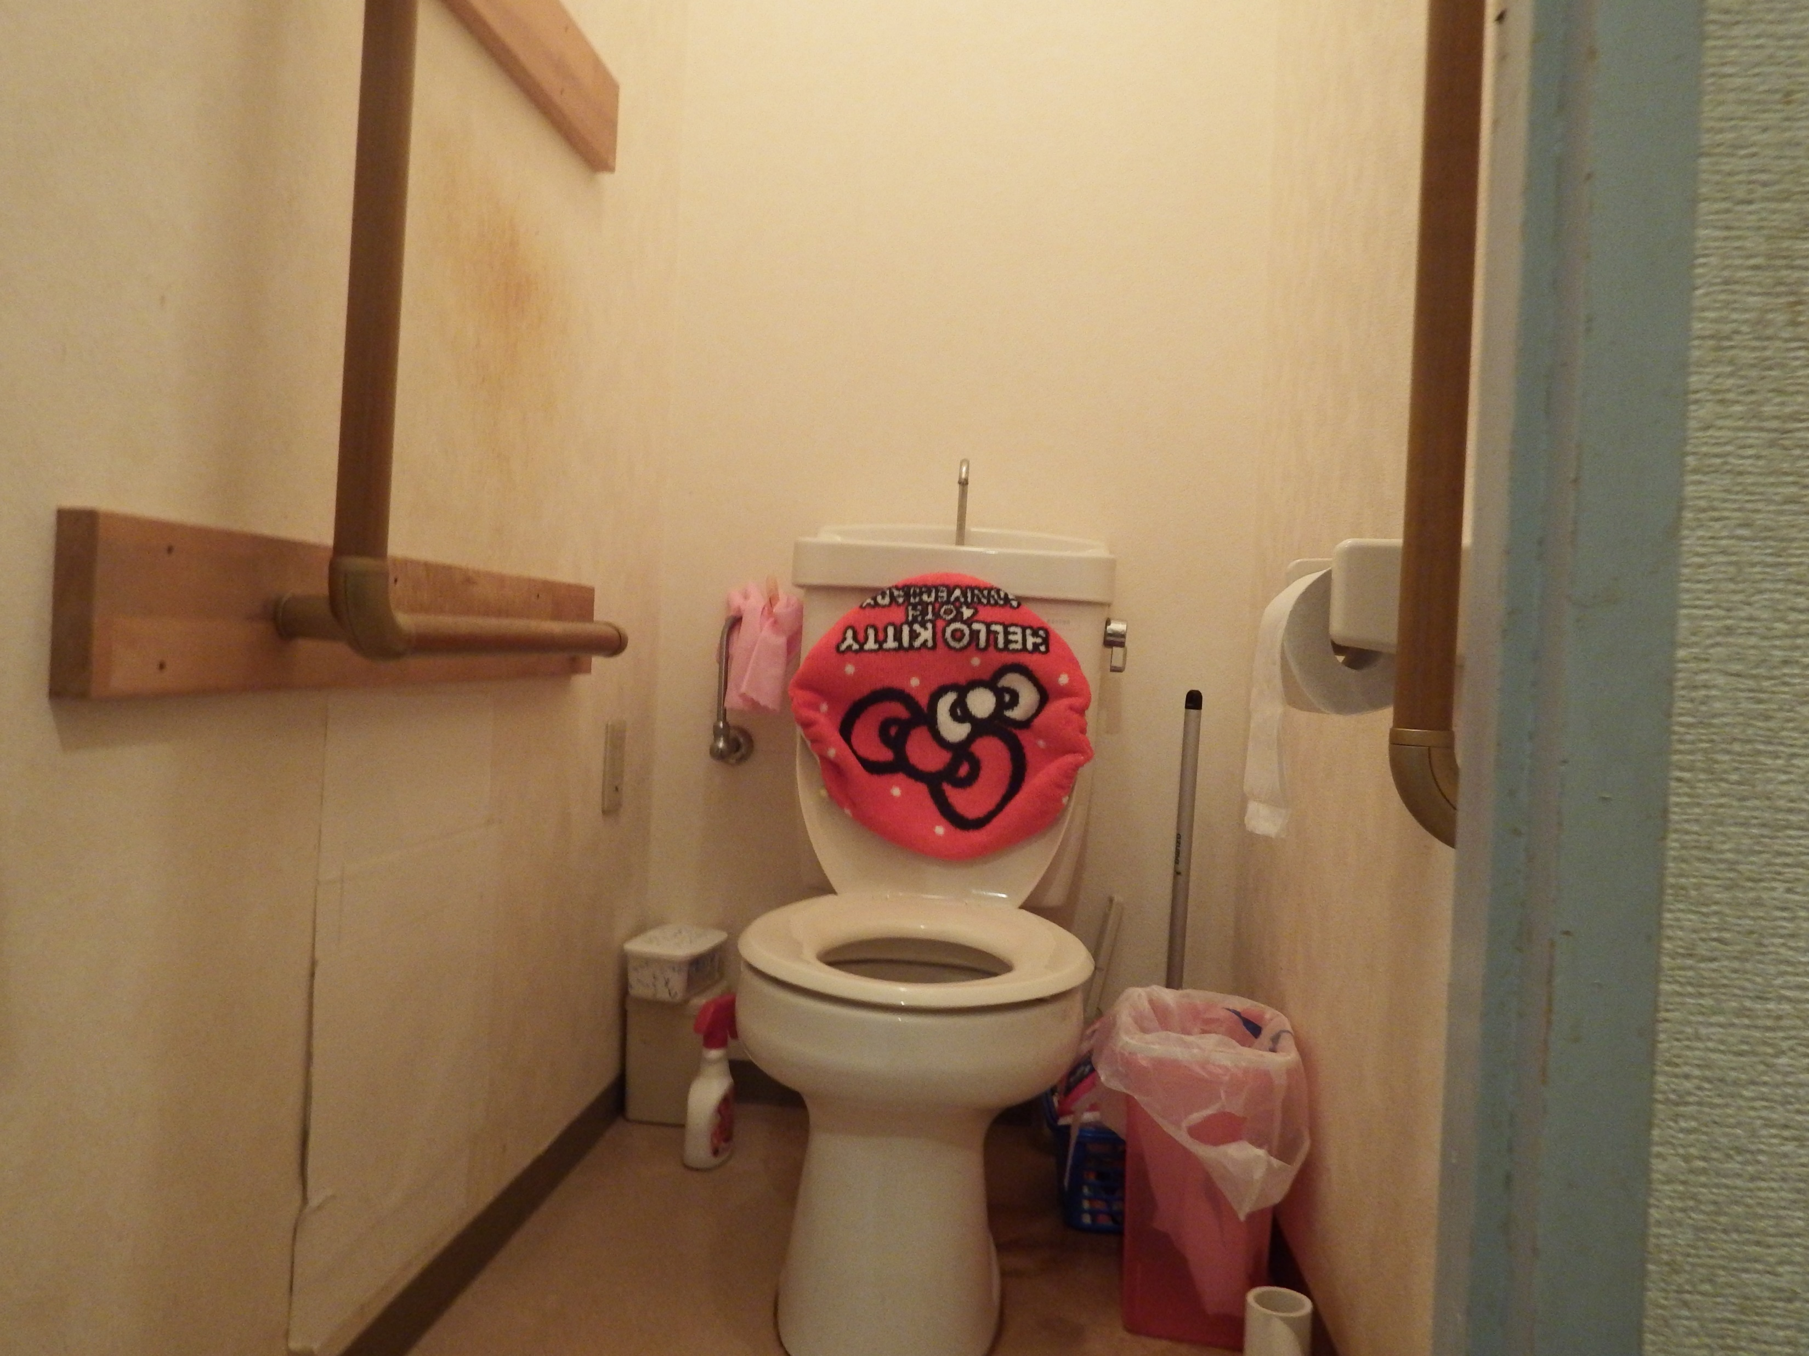
今は亡き、私にとって、自立生活の師匠である京都で「障害者の自立生活」の研究をされていた脳性麻痺の大学教授の先生に一人暮らしをすることを進めてもらったきっかけで、母校の佛教大学がある京都で一人暮らしを2000年の3月から始めました。
私は、高校生の頃、たつの市にある全寮制の播磨養護学校に行っていたこともあり、家事もトイレもお風呂も自分でできることは、「すべて自分でしないと」と言う播磨養護での寮生活の教えが根深く残っていたので、一人暮らしを始めてから最初の二ヶ月間は、あまりヘルパーを入れずに、家事や身の回りのことは、ほとんど自分でしていました。疲れ果てて実家に戻ってしまうこともありました。
トイレの様子
一人に行きやすいように、トイレのドアを取ったり、左右に手すりなどをつけています。

Slide 4
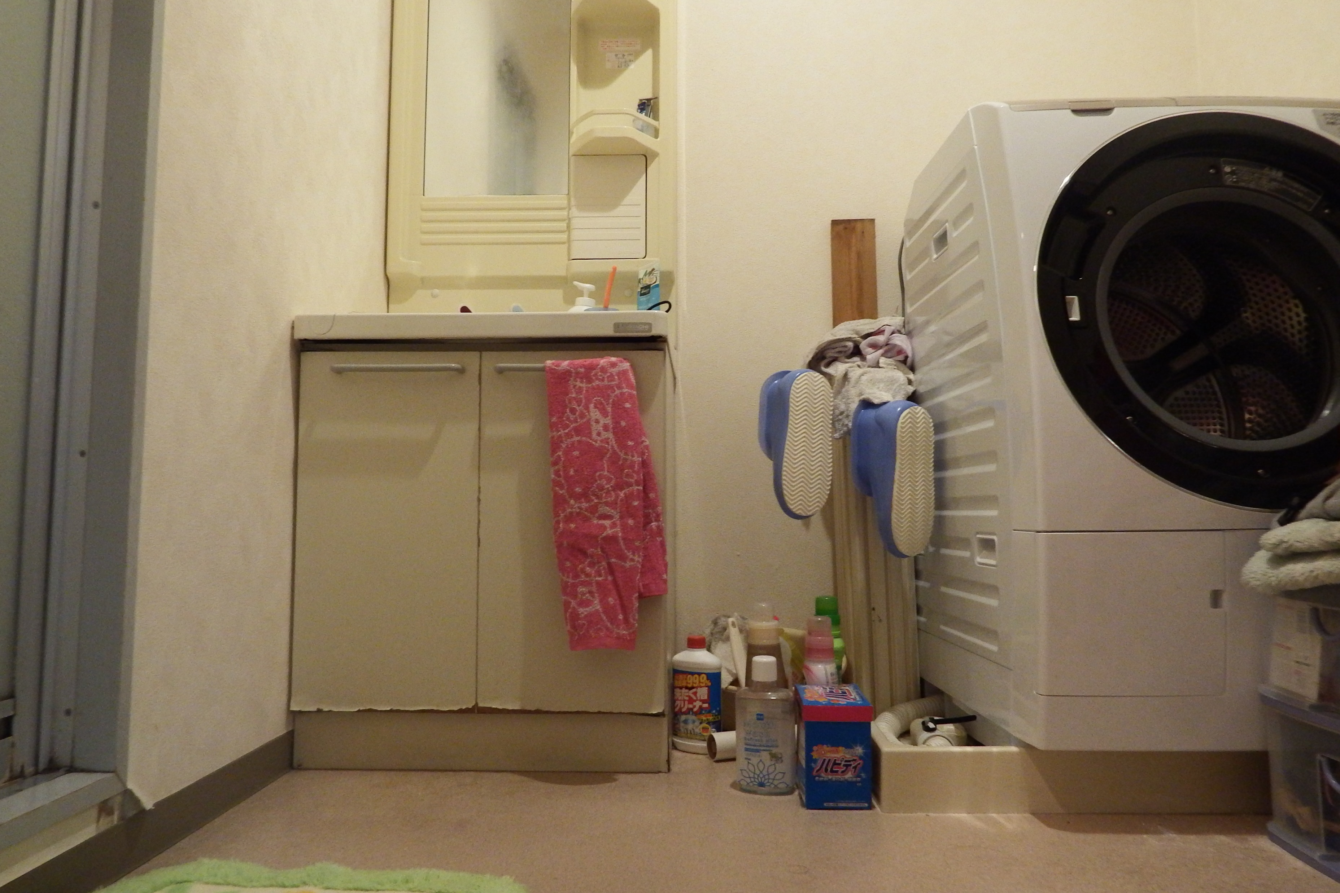
師匠の先生に「曲さん今するべきことは家事をやることでも、身の回りのことを頑張ってすることでもない。大学の勉強や将来のこと考えていくことでしょ。せっかく僕らの生活の支えてくれるためのヘルパーや全身性介助人派遣制度などの障害者福祉制度があるのに・・・。制度をうまく組み合わせて活用しながら、「自分らしい生活」をしないと、将来福祉職の仕事に就いたとき、利用者に良いアドバイスできないで。それに大学生活や一人暮らしをもっと楽しまないと、どうするんや」と笑われて指摘されたことを今でも覚えています。
洗面所の様子
自分でも洗濯することができるように乾燥機付きのドラム式洗濯機を購入し、洗剤や柔軟剤など手が届きやすいところに置いています。

Slide 5
そのときは、あまりピンときませんでしたが、実際ヘルパーや介助者の支援を受けながら一人暮らしをする年月を積み重ねていったり、大学で「障害者福祉論」やアメリカや福祉先進国のデンマークなどの障害者の自立生活運動の理念を深く、勉強していくことで、「家政婦のように、身の回りのことや生活全般のことをすべて介助者に任せるのではなく、掃除や炊事などの自分でやってしまったら、時間がかかることや手足に障害がある私たちにとって、どうしても自分ではできないことを介助者に指示をしながら、手伝ってもらって、日々の自分自身の生活を組み立てていくことが大事」だと考え始めました。
今毎日、普通の勤め人のように、朝8時前に自宅を出て、9時から17時まで8時間勤務をし、仕事の段取りによっては19時頃まで残業することも日常茶飯事にあります。

Slide 6
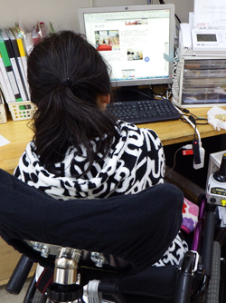
朝から晩まで勤めて、夜自宅に帰って、家事や身の回りのことを全部自分でしていたら、時間も１日２４時間では足りないし、体力的にも、とてももちません。
私は、現在月270時間、ヘルパーさんの介助を受けながら西宮で一人暮らしをしています。
仕事がある平日は毎朝、7時過ぎから来て貰って、起床介助・通勤準備、身支度などをして貰い、８時半過ぎに阪神西宮の駅まで送って貰っています。
今のヘルパー制度(重度訪問介護)では、通勤時や勤務中に介助を受けることは認められていないので、勤務中のトイレとかの身の回りのことは、基本的に自分でしています。

Slide 7
夜は、残業や趣味の水泳の習い事などによって、ヘルパーに来て貰う時間も日によって、まちまちなのですが、だいだい18時から23時までの間の時間で来てもらって、夕食の準備・洗濯・入浴介助・就寝準備をお願いしています。
土日や祝日の仕事がない日は、平日ほとんどヘルパーの時間数を使い切っていない分、ほぼ１日お願いしてて、年配のヘルパーさんや主婦歴があるヘルパーさんには、平日なかなかできない掃除や片付け、平日、帰りが遅くなっても温めたらすぐに食べられるようなものをお任せして、何食分が作って貰い冷凍保存して貰っています。
私の中では、「障害者だから」と言ってジャージやトレーナーなどの動きやすい服装で毎日過ごすのではなく、TPＯいわれるその場、その場に応じてふさわしい服装をしていくことが、1人の社会人として大事だと思っていて、毎日職場がある武庫川まで電車通勤するのにも服装にはかなり気を使っています。

Slide 8
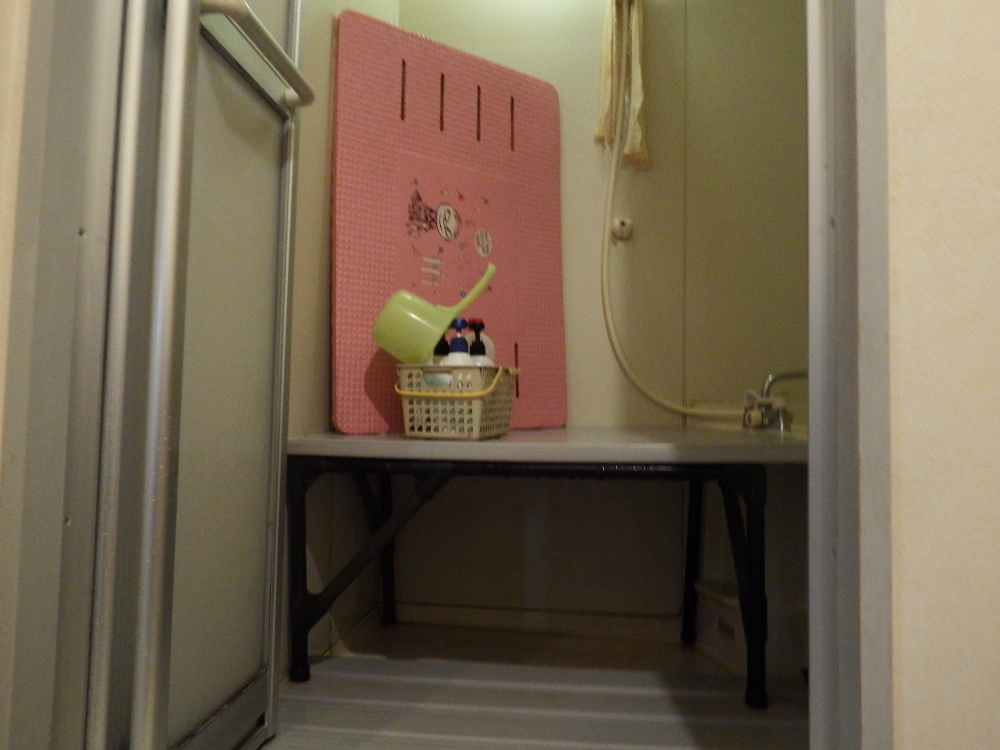
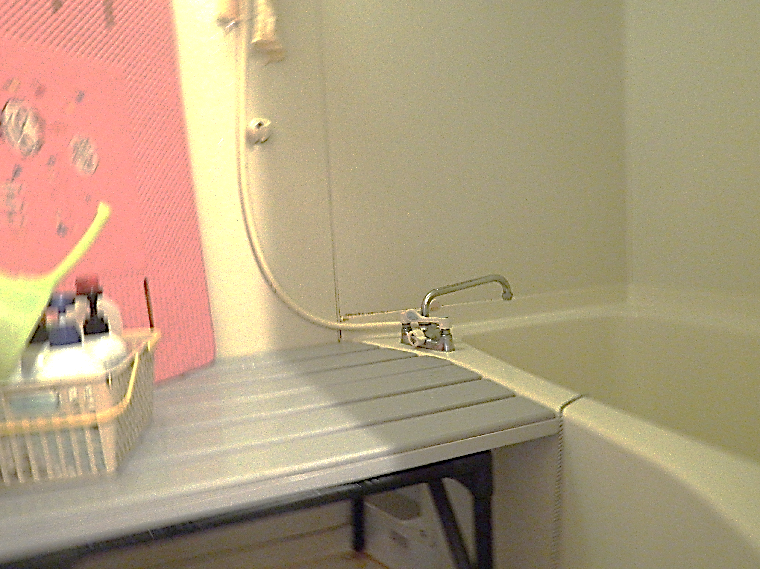
お互いに気心が知れた同世代のヘルパーさんに来て貰える日には、リフレッシュを兼ねて、好みの通勤用の服やアクセサリー、バック類を探しに垂水のアウトレットや三宮までお出かけしたりしています。
今現在、二つのヘルパー派遣事業所から約15名ほどのヘルパーさんに日替わりで来てもらって、生活を支えて貰っていますが、年齢も性格も入浴介助が得意なヘルパーさんもいれば料理や掃除等の家事が得意なヘルパーさんもおられたりと十人十色です。
毎日の食事も年配のヘルパーさんや家事が得意なヘルパーさんには、すべてお任せして冷蔵庫にある分で、適当に作って貰うのですが、若いヘルパーさんや料理が苦手なヘルパーさんのときは、私が冷蔵庫の中身をみて献立を考えて、野菜の切りかたや調理方法を細かく指示をして作って貰っています。
浴室の様子
スノコで段差をつくり、四つ這いのままで湯船に浸れるように、工夫しています。

Slide 9
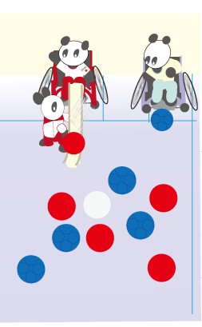
その分、若いヘルパーさんの多くは、入浴介助などの身体介助が上手なので家事よりも身体介助やお出かけ時の介助をメインでしてもらったりしています。
ヘルパーは、家政婦でも調理師でも何でも屋もないので、一人ひとりのヘルパーの
性格や得意・不得意を私なりに理解して、日々のサポートをお願いするように心がけています。

Slide 10
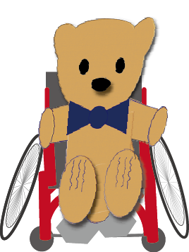
自立を志した理由
私は、物心がついた頃から母親に「成人するまでは、あんたを育てる義務があるから家で、私が訓練したり、介護したりして一生懸命、世話をするけど、私も死ぬまで一生あんたの世話はしたくないし、お母さんだって老後はゆっくりしたいから、悪いけど大人になったら自分で自立するか施設に入るかして、家から出て行ってほしい」と事があるたびに言われていました。
まだ、小学生だった私は、「私が、年老いても、自分の力でしっかり自立して、圭子が思うような生活をしてほしい」という本当の母親の気持ちを理解できなくて、「障害児の母親のくせに、なんて冷たい母親なんだろう」と思い、母親と家族から見捨てられた気がして、大人になることへの不安でいっぱいでした。

Slide 11
皆さんと同じ歳の播磨養護の高等部3年のとき、私の担当をして下さったハローワークの方が、私の頑張りをかなり買って下さり「僕も、曲さんに合う仕事を探して、本屋さんとかあたってみたけど、言語障害があることが、どうしても接客をする上で引っかかるみたい」と言われ、その後、「伊丹」と「大阪」にある障害者の職業訓練校を勧められて、受験したのですが今現在のように、スムーズにキーボードの操作も、マウスの操作もできなかったので、面接試験で2校とも不合格になりました。
播磨の先生から、西宮にある「カトレアの苑」と宝塚にある「希望の家 西谷」の2つの身体障害者の入所施設を紹介されたのですが、入所施設に入ることなんか考えたくなかったので、親元にもどり、地元の社会福祉協議会が運営している障害者のデイサービスに通所することになりました。
そこでは朝、各家庭に送迎車で迎えに来られて、１日リハビリや絵画や音楽活動などの創作活動を楽しみながら平穏に過ごし、また夕方送迎車で各家庭に送られるといった日々がありました。

Slide 12
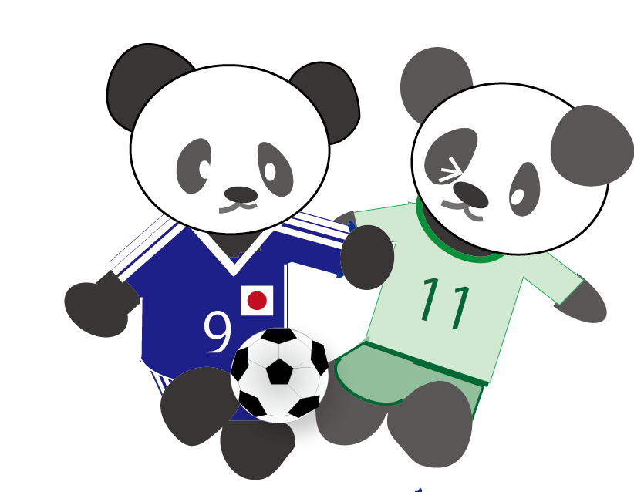
当事者の両親が健在なときはいいのですが、いざ両親が高齢になって毎日の介助が困難になると赤穂・加古川などの遠方の入所施設にしぶしぶ入所させられるケースを何件か目のあたりにさせられました。
「このままここで毎日平穏な生活を送っていたら、大学に行ったり仕事をしている中学校や播磨養護の同級生から取り残されたり、近い将来私もきっと遠方の入所施設に入れられる」と19歳ながらでも危機感を詰まらせ、先が何も見えなくなるほどの暗闇につつまれました。
そんな私の様子をリハビリの先生や播磨養護の頃の担任の先生が、心配して下さり、「圭子それだったら、通信制の大学に行って、色んな知識を身につけたり、色んな世代の友達を作って、色んな経験を積んたら」とアドバイスを貰っていたころ、師匠の大学教授の先生が「障害者の自立生活」についての講演をするために、地元のいながわ町に来られたことがきっかけで、恩師の先生に出会うことができ「私も福祉やパソコン系の仕事ならできるかも」と元気をもらい、大学では「社会福祉」を学ぶことを志願しました。

Slide 13

2000年の3月に「大学に一人で通うこと」や「自立した生活」をすることを目標に、京都にて、一人暮らしをはじめ、大学の通信教育で社会福祉を学びながら、平日はパソコンの作業所に通所し、ホームページの制作や名刺、カレンダーの印刷業務を通じて、パソコンの技術の基礎を磨き、土日は師匠の先生が障害をもつ学生向きに開講されていた「自立生活プログラム」や「ピア・カウンセリング講座」に通い、今の仕事や生活の基盤を築いてきました。

Slide 14

仕事に就くまでの道のり
私は、「体を使って仕事ができない分、資格をいっぱい取得して、仕事をしていかない」と考えていたので、 6年かけて「社会福祉士の国家資格」の受験資格を取得して大学を卒業しました。
私が大学生だった頃は、就職氷河期の時代で、健常の普通の大学生でも、なかなか仕事に就くことが難しかった時代・・・・
とうてい、肢体不自由と言語障害をもつ私は、「大卒の資格」だけ持っていても、「障害者合同就職面接会」にリクルートスーツを着て、5回ほど足を運んでも「言語障害がある重度障害者」と言っただけで、軽くあしらわれてしまい、面接試験にも応じてくれなかった会社も何社がありました。

Slide 15
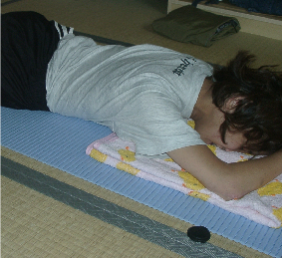
リハビリの先生に「先生、歩けなくてもいいから、言葉だけでも、まともに話せるようにしてほしい」と泣きながらお願いしたこともあります。
「圭子ねぇ、ごめんやけど、脳性麻痺の障害は、訓練いくらしても、治らないし、障害がよくなることもないの。今、これ以上、体が悪くならないように、圭子に家で毎日自分で訓練してもらってるの」と言われてしまいました。
でも、「自分自身が働いたお金で、自立した生活をする」という夢をそう簡単に諦めることはできずに、社会福祉士の国家資格を取得して、もっとパソコンの技術を高めてから、再度「就職活動」にチャレンジしょうと思いました。
それから、約4年あまり、今の西宮の自宅で、社会福祉士の国家資格の受験勉強と、自分でWordやExcelなどのテキストを買ってきて、パソコンを基礎から勉強する毎日が続きました。
ボイタ法の自主訓練
反射性腹這い

Slide 16
2008年、「合格率たった20%」と言われている社会福祉士の国家試験に6度目の挑戦でやっと合格することができ、国家資格を手に入れることができました。
今度は、「長年、苦労して取った社会福祉士の資格を生かせる仕事につけたらいいのに・・」と思い、何件か福祉関係の事業所の面接試験も受けてみたのですが、やっぱり「言語障害があるから電話応対などが難しいから」と断られてしまいました。
「なんとか就職しない」と「播磨養護での寮生活、大学や京都の作業所で学んできたこと、そして社会福祉士の国家資格が、すべて水の泡になってしまう」と思い、家族でヘルパー派遣の事業所を経営することも考えた時期がありました。
そんな時、西宮の市報で「在宅勤務障害者の育成のためのホームページ講座受講生募集」の記事を見つけて、ホームページの制作なら、京都の作業所でも仕事としてさせて貰っていたこともあり、自信があったので、僅かな望みをかけて、応募しました。

Slide 17

その講座で、今の勤務先の法人の代表理事と出会うことができ、「貴女は、パソコンの腕がかなりあるし、社会福祉士の国家資格も持っている。障害者が気軽にいつでもこられて、パソコンの勉強ができる作業所を僕と一緒に作って、そこの所長になって、給料所得で堂々と生活してみないか。」と声をかけてもらいました。
播磨養護を卒業してから「自立をする夢」を追い求めて、もがき続けてきた私にとっては、夢のようなお話でした。
それから、約２年半の間、代表理事のもとで「これが私にとっての最後の採用試験」だと思って、必死に立ち上げ準備をしました。
2011年4月に私の家族、友人、毎日お世話になっているヘルパー派遣事業所の方々、尼崎市内の障害者団体の方々に祝福をして貰って、開所することができたのですが開所して、9年間「山あり、谷あり」の連続でした。

Slide 18
ほとんどの障害者の福祉作業所は、健常者が職員となり、作業指導や生活のサポートをされることが多いですが、パソコン工房チャレンジは重度の身体障害を持っている私が所長をしているため、過去に来られた精神障害者や知的障害者のかたの中には、「健常者のスタッフがいないのならいいです」と言われたり、「言語障害がある貴女が所長するより、普通の会社で勤めた経験がある私の方が電話対応もスムーズにできるし、パソコンスキルもあるから、私の方が所長にふさわしい」と言われて涙を流したことも何度もあります。
その反面で、尼崎養護を卒業した女性の所員さんと５年前からプロのイラストレーターやデザイナーが使っている「イラストレーター」というソフトを使って、オリジナルのイラストを作成し、それをカレンダーやホストカードの製品に仕上げて販売することを始めたことで、自分たちが制作した製品が「売れる喜び」やカレンダーなどの売上から、彼女に年末まとまったボーナス的な工賃を支払うことができる嬉しさもあります。
そのような9年分の悔しさ、嬉しさが交差し合って、パソコン工房チャレンジの所長として、1人の勤め人として、成長させてくれているのではと思っています。

Slide 19

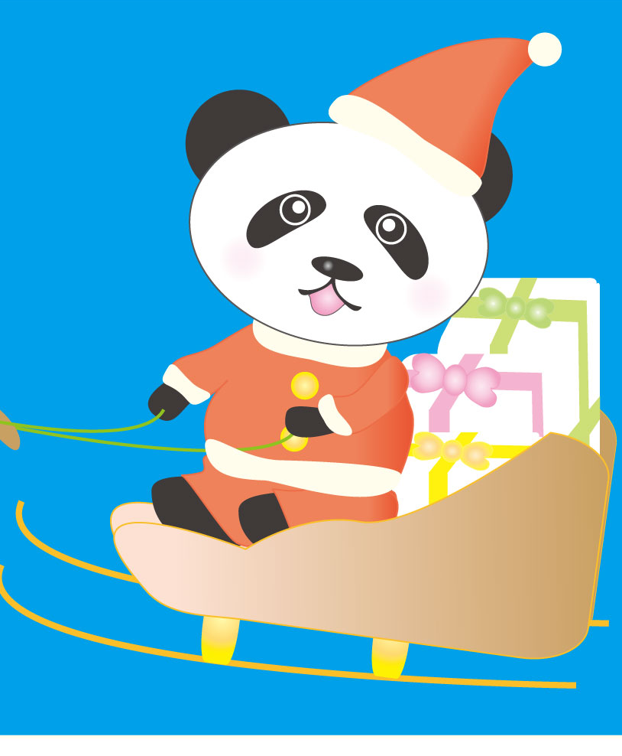


尼崎養護を卒業したイラストレーター Aya さんのイラスト作品
1年目 2014年
「桜」
2年目 2015年
「鯉のぼり」
3年目 2016年
「つくし」
4年目 2017年
「パンダサンタ」
１年目は、見るだけでも
円や四角形を組み合わせて、描いたと分かるような図形の輪郭がはっきり
してるイラストでした。
イラストレーターの効果機能を使って「影」などを再現することができるようになりました。
輪郭の線も同系色を使って、描くことができるようになりました。

Slide 20
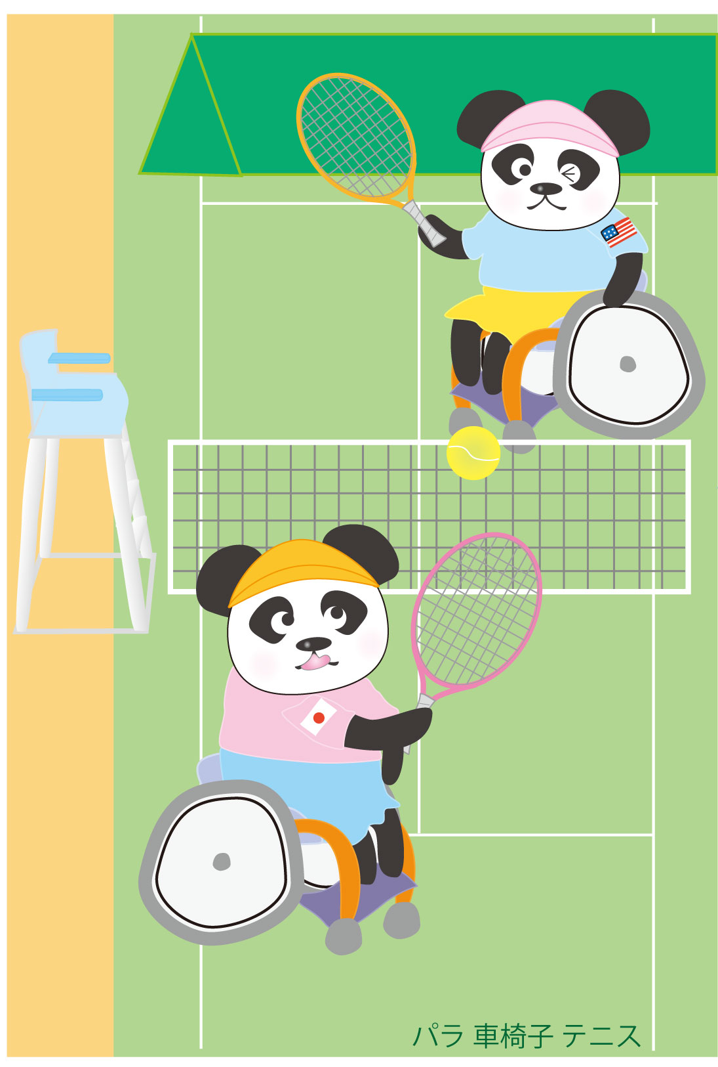
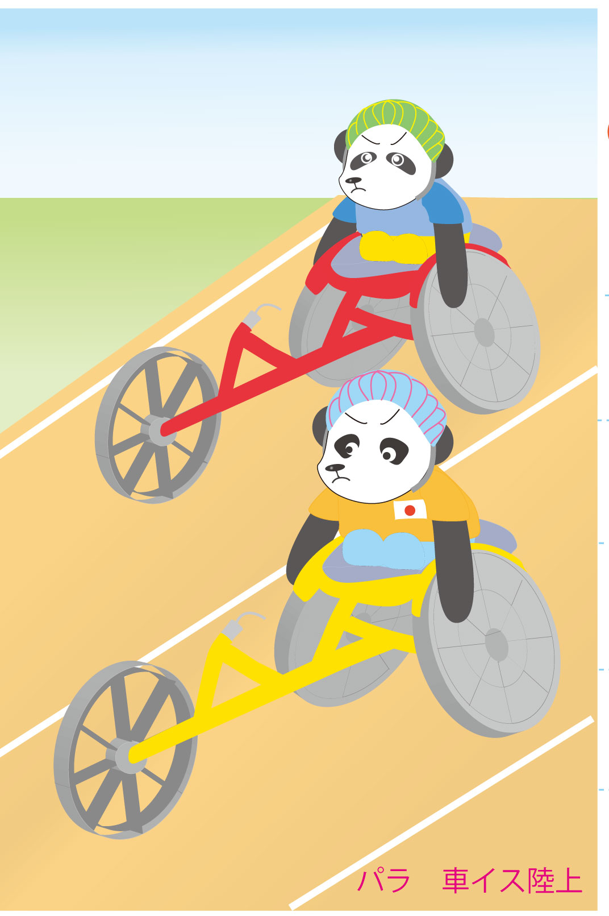

5年目 2018年
「車いすテニス」
6年目 2019年
「車いす陸上」
「ラクビー」
年々グラデーションや3D機能を組み合わせて、立体的なイラストが描けるようになりました

Slide 21
卒業を控えた皆さんへ
私は、4歳になるまで1人で座ることも、一人で四つ這いをして、移動することもできずに、ほとんど寝たきり状態でした。
４歳のときから、母親とボイタ法のリハビリを始め、中学卒業まで、毎日、学校に行く前、下校後、夕食後、寝る前の４回、母親と二人三脚でしてきました。
今の「経済的にも精神的にも自立した」夢のような生活をできているのも、幼少時から母子ともに、根気がいるボイタ法のリハビリを毎日親子で頑張って続けてきたり、小学校・中学校、大学と健常者に交じって勉強したりしてきたことで、私自身、色んな刺激を貰って、諦めずに「自立した生活をする」という夢を、ずっと追い求めてきたからこそ、今の生活があるのだと思っています。
皆さんも「障害がある」からと言って、「これも、あれもしてみたいけど、無理」と諦めてしまうのではなくて、「どうしたら、障害をもつ僕・私にもできるかなぁ」としっかり自分自身で考えて、夢を追い求めて最大限の努力はしてください。

Slide 22
ひと昔前までは、養護学校の高等部を卒業したら、「入所施設に入るか、自宅近くの作業所に行き、毎日親の介助を受けながら生活すること」が当たり前な時代でした。
でも今は、色んな大学が障害者を受け入れてくれたり、障害者を積極的に雇用してくれる会社が少しずつ増えたり、さらに私たち障害者の毎日の生活をサポートしてくれるヘルパー派遣制度などの障害者福祉サービスも年々充実されてきているので、皆さんの考え方や頑張りしだいでは通信制の大学に行ったり、会社に務められたり、ヘルパーの介助を受けながら、親元から離れて自立した生活ができる時代に少しずつなってきています。
皆さんも卒業を半年後に控えて、将来のこと色々考え、思い悩んでいると思いますが、作業所に行きながら、通信制の大学にいくとか、デイサービスに行きながらパソコンや趣味の絵画などを習いにいくなど色んな選択肢があります。
是非、自分自身の可能性を信じて、悔いがないような進路をご両親や先生方と相談して、決めてもらうことができればと思っています。

